Slide 1
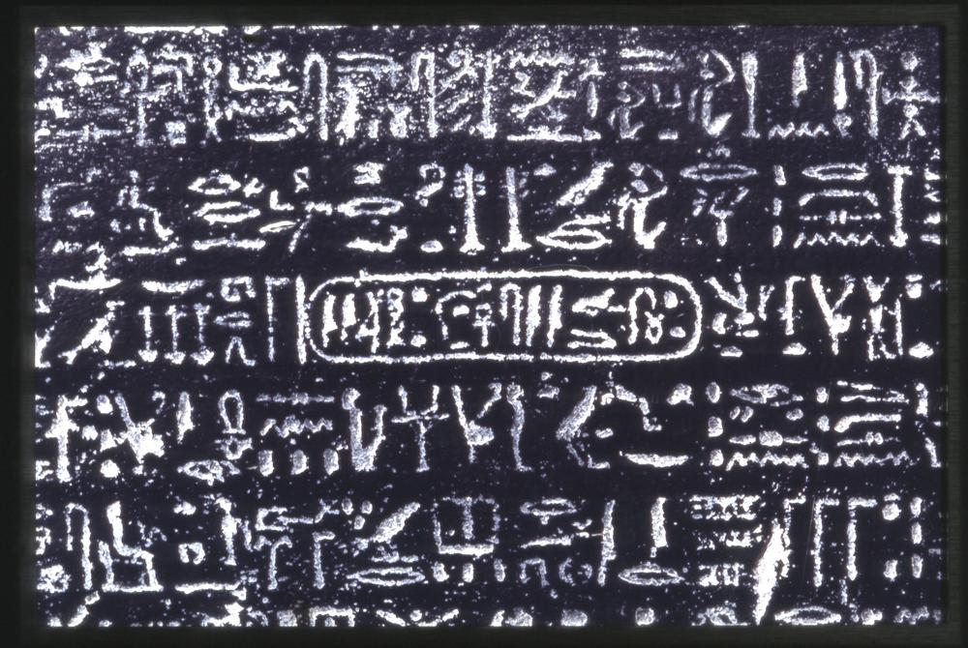
Hieroglyfy
Pavlůsková Alena

Slide 2
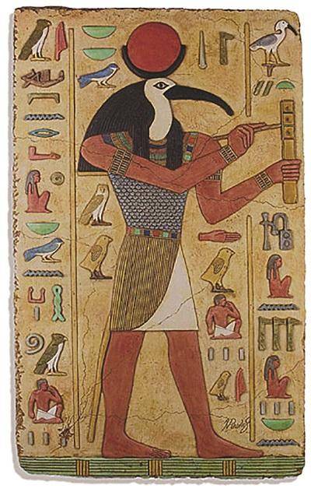
HIEROGLYFY
Hieroglyfy jsou starověké egyptské písmo
Vznikly 2 900 let před naším letopočtem
Egypťané je nazývali písmo bohů, protože věřili, že je vynalezl a lidem předal bůh moudrosti Thovt
Dlouhá léta si vědci mysleli, že se jedná o obrázkové písmo (symboly znamenají jen to, co představují – pták, miska…)

Slide 3
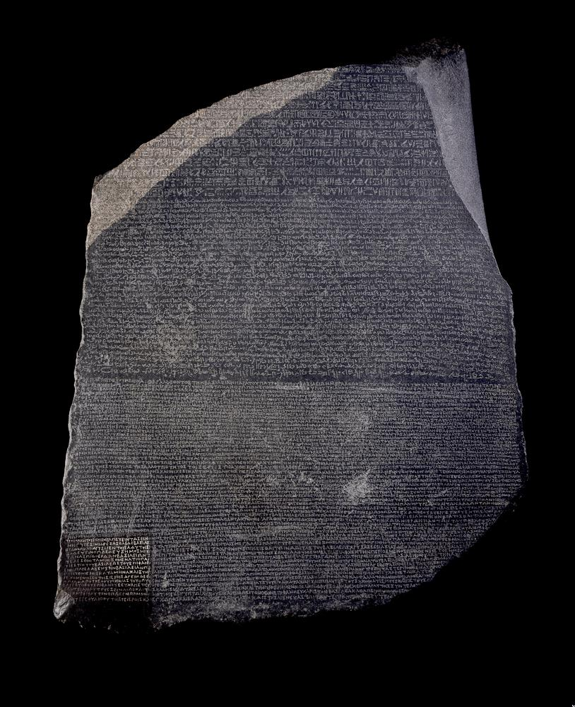
ROSSETSKÁ DESKA
Čedičová stéla nalezena v Rosettě nedaleko Alexandrie v roce 1799 důstojníkem Pierrem-Francoisem Bouchardem
Dekret na kterém kněží přiřkly zvláštní pocty faraonu Ptolemaiovi V. Epifanovi, který vládl v letech 205 – 180 př.n.l. a jeho manželce Kleopatře I.
Jean-Francois Champollion (francouzký archeolog a zakladatel egyptologie) v roce 1822 jako první s pomocí Rosettské desky rozluštil hieroglyfy a vyvrátil teorii obrázkového písma. Přesto, že nikdy neměl možnost zkoumat přímo Rosettskou desku a pracoval vždy pouze s faksimilemi.

Slide 4
Jsou psány v řádcích nebo sloupcích a lze je číst zleva doprava nebo zprava doleva. Směr, kterým se text čte, lze rozeznat podle toho, že lidské nebo zvířecí postavy směřují vždy k začátku řádku. Také horní symboly se čtou před dolními.
Neobsahují samohlásky
Dají se rozdělit do tří skupin:
ideogramy (významové znaky),
fonogramy (zvukové znaky – dala se sestavit základní abeceda těchto znaků obsahující i dvojhláskové nebo trojhláskové znaky) a
determinativy (zpřesňující lexikální kategorii slova).

Slide 5
Použité zdroje
TEXTY:
https://www.starovekyegypt.net/
https://cs.wikipedia.org/wiki/Egyptsk%C3%A9_hieroglyfy
OBRÁZKY:
Miroslav Verner: Poklady z písku
https://www.britishmuseum.org/
https://polahoda.cz/

